Slide 1
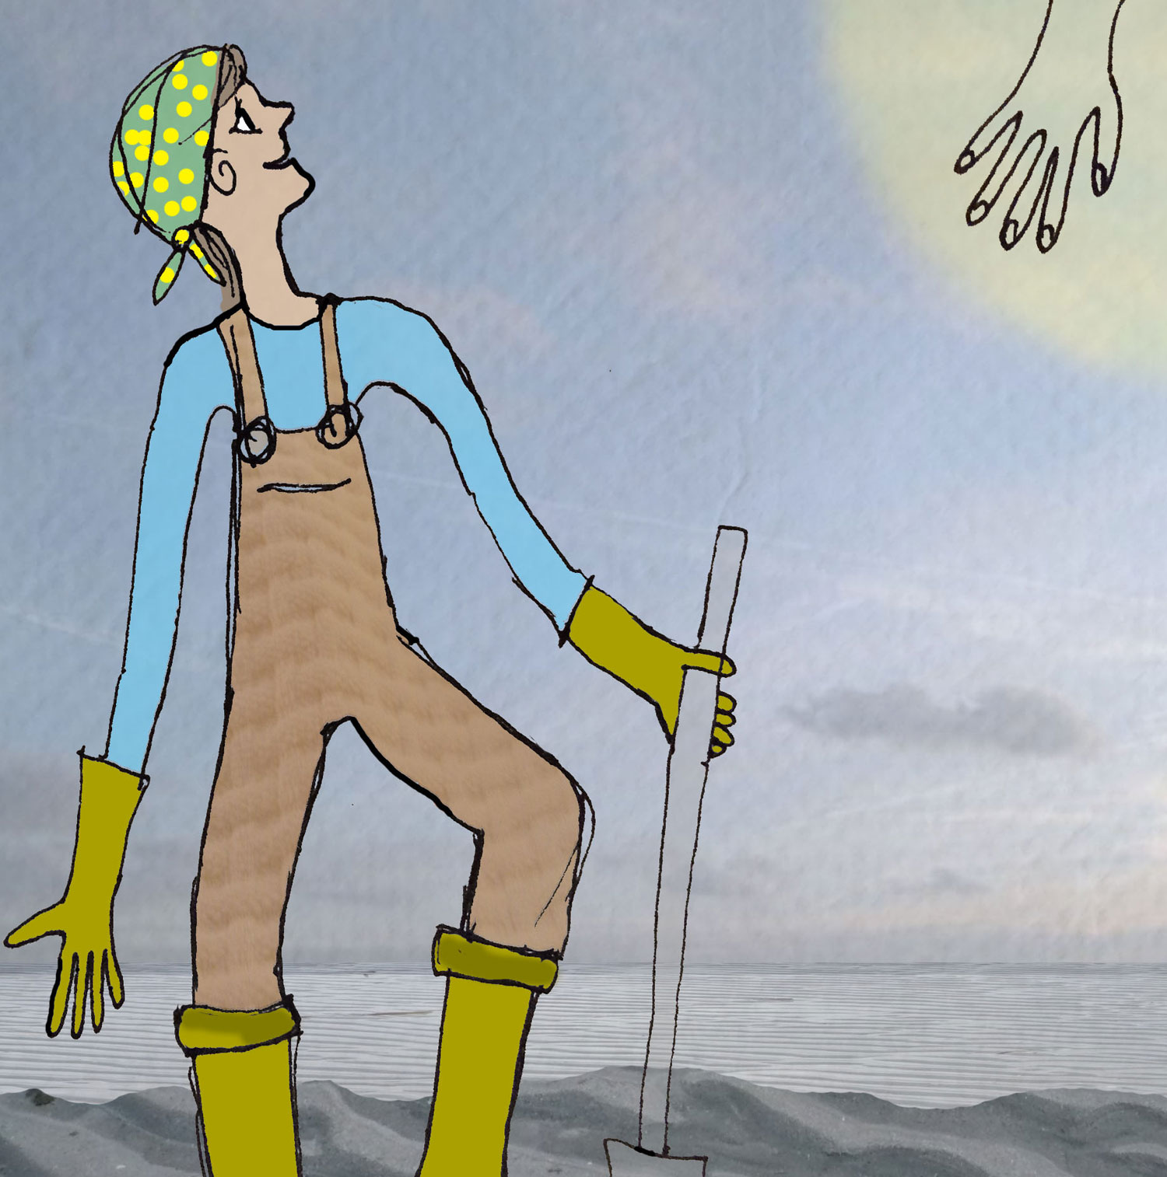
Diaporama de présentation Module Talents

Slide 2
Le module Talents
VISÉES
OBJECTIFS
Découvrir ou redécouvrir le texte de Matthieu 25, 14-30
La parabole des talents.
S’étonner en entrant dans le questionnement.
Faire des liens entre ce récit et d’autres textes des Premier et Nouveau Testaments,
pour découvrir des interprétations différentes de ces « talents ».
Rechercher le sens et l’écho dans sa propre vie, du don qui nous est fait.
Méditer, prier.
Découvrir le Royaume de Dieu annoncé par Jésus,
royaume qui se réalise en Lui,
un royaume donné ici et maintenant,
un royaume
à désirer activement, à recevoir,
à faire fructifier,
dans un esprit de service.

Slide 3

Les textes bibliques
Premier Testament
Nouveau Testament
Matthieu 25, 14-30
Parabole des talents

Slide 4

Lien avec la liturgie, les sacrements
Texte du 33ème dimanche TO Année A
Célébrer la Toussaint,
accepter le don de Dieu, fêter les saints
et tous ceux qui ont fait fructifier leurs dons.

Slide 5





Avec une pédagogie adaptée à chaque âge
Quelques exemples…
Raconter Matthieu 25, 14-30 Parabole des talents
Et un conte de Sr Nathalie
Se questionner : quels sont ces talents ?
Pourquoi Jésus raconte-t-il des paraboles ?
Débattre autour de la liberté, la fidélité, la confiance...
Rapprocher
pour mieux comprendre et interpréter
Chercher du sens pour aujourd’hui
Méditer Prier

Slide 6

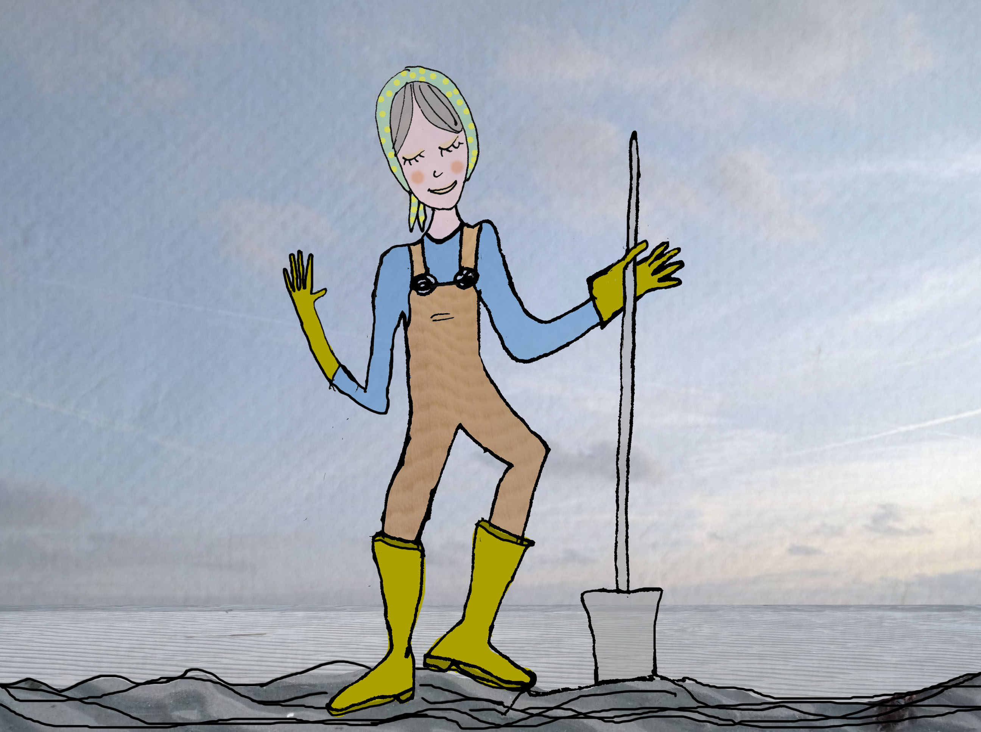
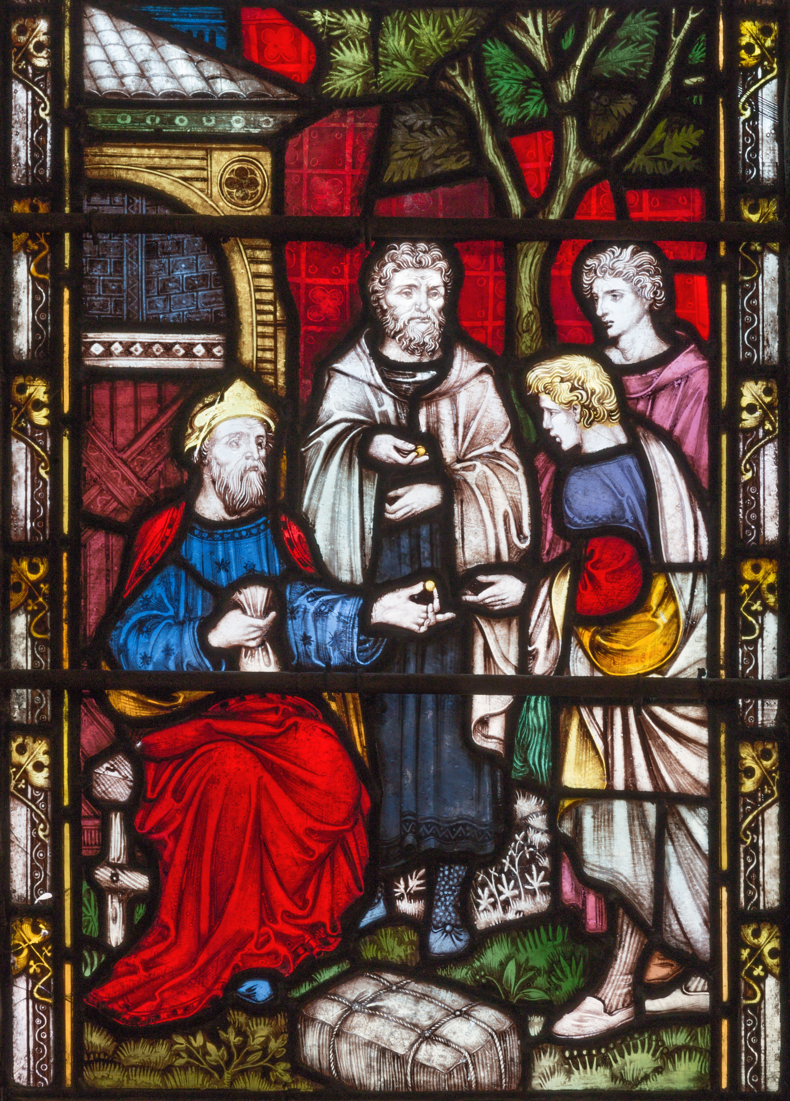
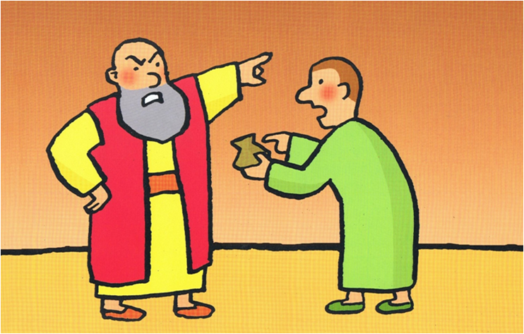
Des images
Sr Nathalie
Vitrail Église St Mary abbé de Kensington High Street Londres
Averbode

Slide 7
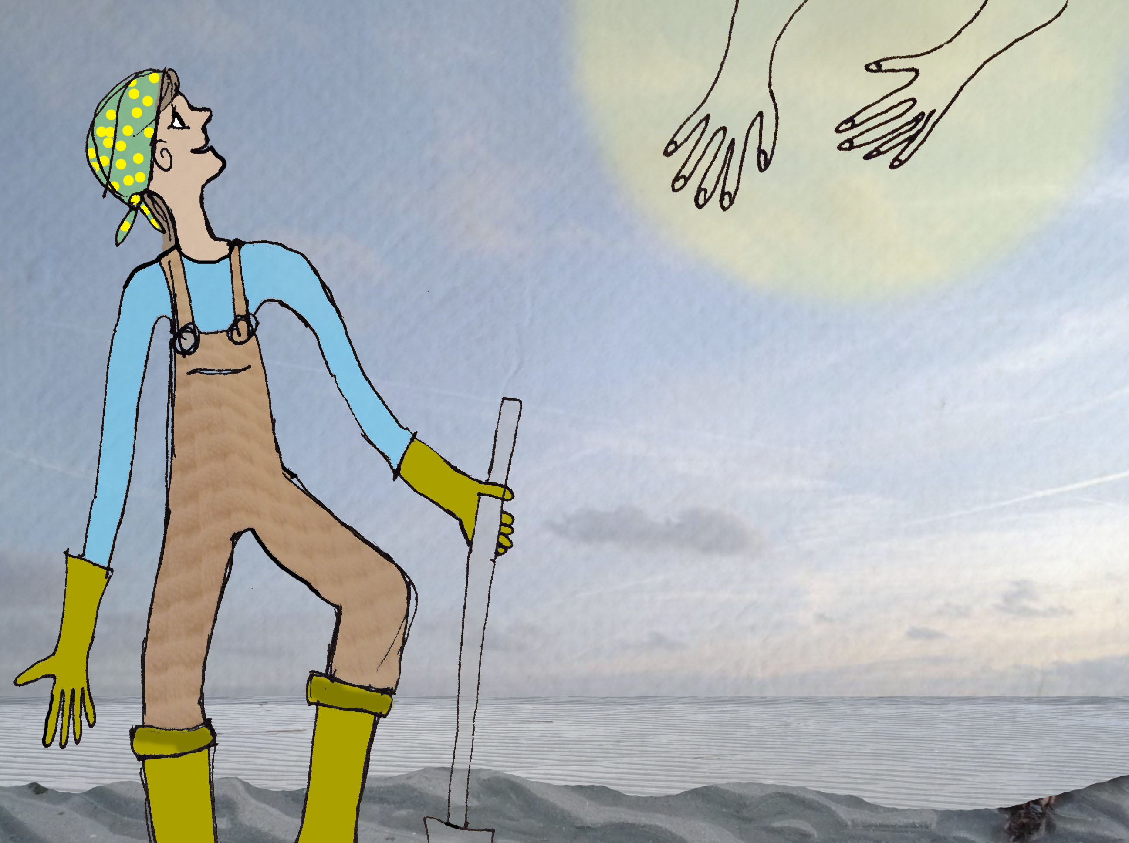
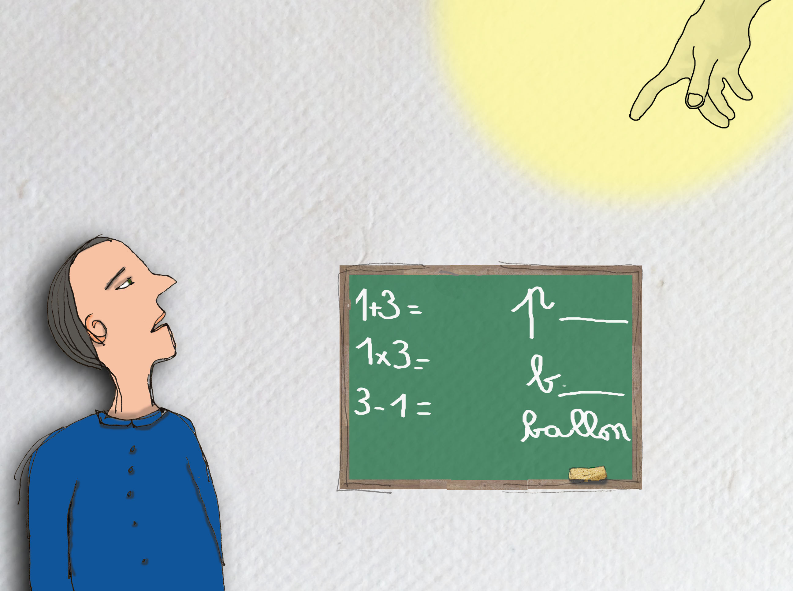
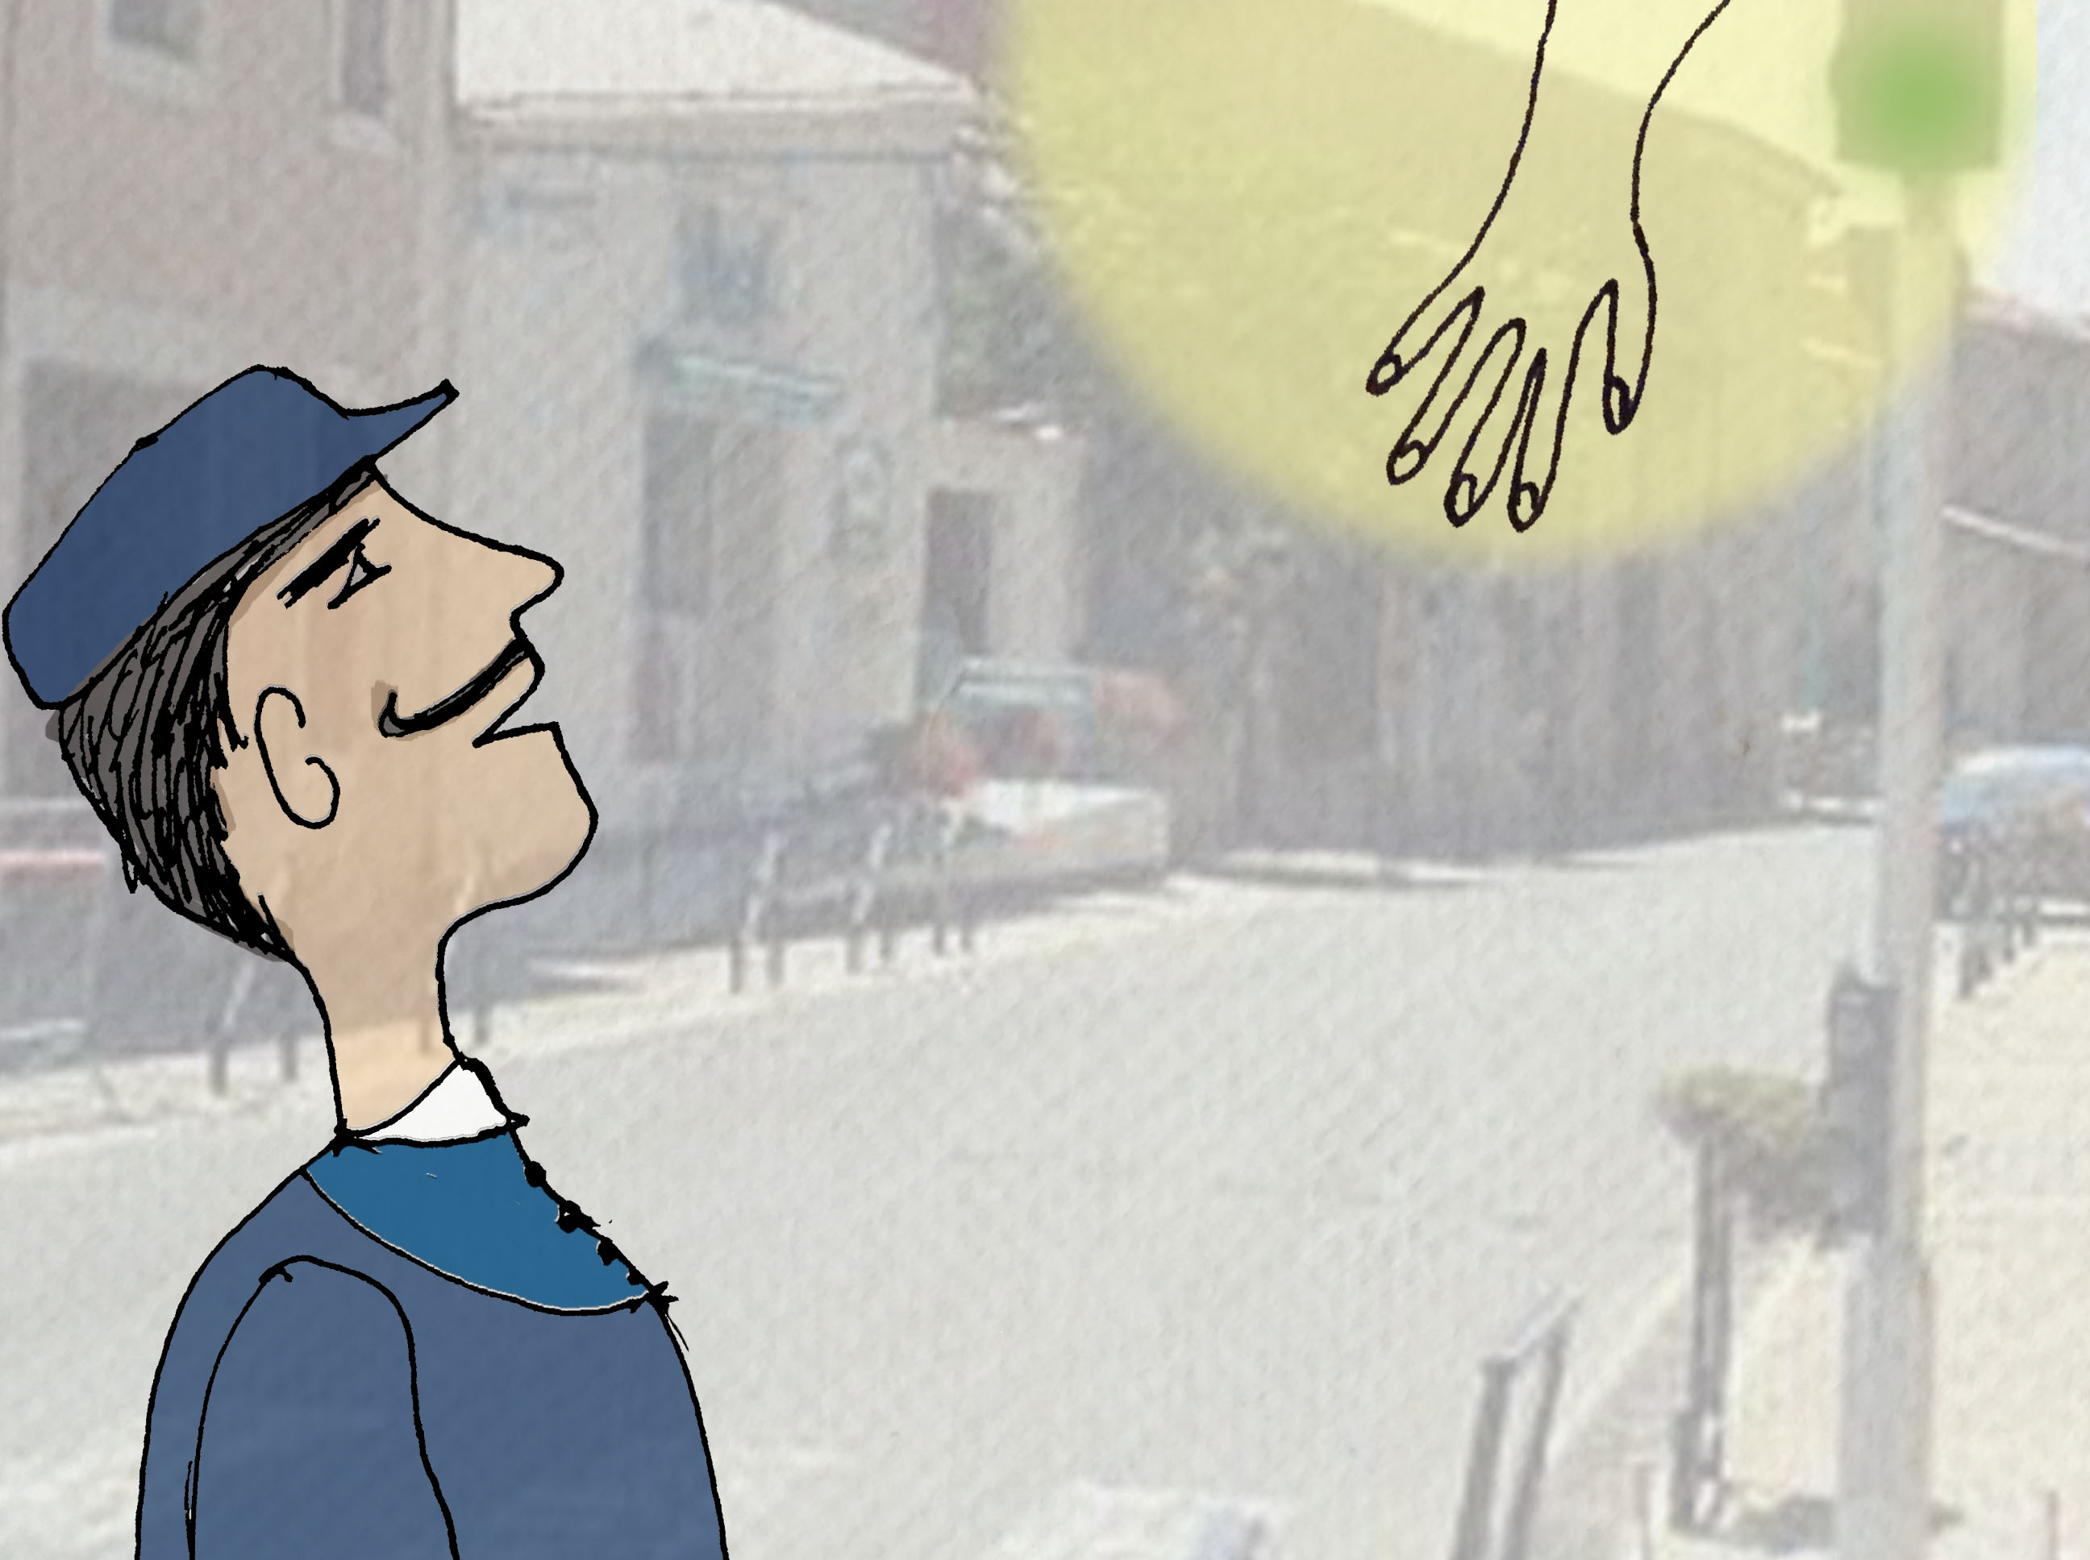
Un conte de Sr Nathalie en images
Séraphine aimait jardiner.
Elle aimait les graines, les fleurs, les arbustes et les arbres. Elle se plaisait à …
Actualiser la parabole
à tous les âges

Slide 8
Lecture d’images
Au centre, debout, un personnage plus âgé, tient dans sa main droite deux pièces. Il a déjà reçu sa
part. Son visage exprime l’indécision, son regard est tout intérieur. Que va-t-il faire de ce trésor ?
A sa gauche, caché par le jeune serviteur, un homme jeune vêtu d’un manteau mauve. Ses mains
sont cachées, son visage est tourné vers son maître,
il le regarde, son expression marque un
étonnement et peut-être une question :
« Que se passe-t-il ? Quel est le sens de cela ? »
A-t-il déjà reçu sa part ?
Vitrail Église St Mary abbé de Kensington High Street Londres

Slide 9
Vous en saurez plus dans l’onglet Image

Slide 10

Intergénérationnel
Rassemblement – Une heure
Avec le conte et les images de Sr Nathalie et la parabole
.
Catéchèse intergénérationnelle - Une journée
Pour écouter le récit
Le conte
Vivre des ateliers par âges
Pour interpréter

Slide 11


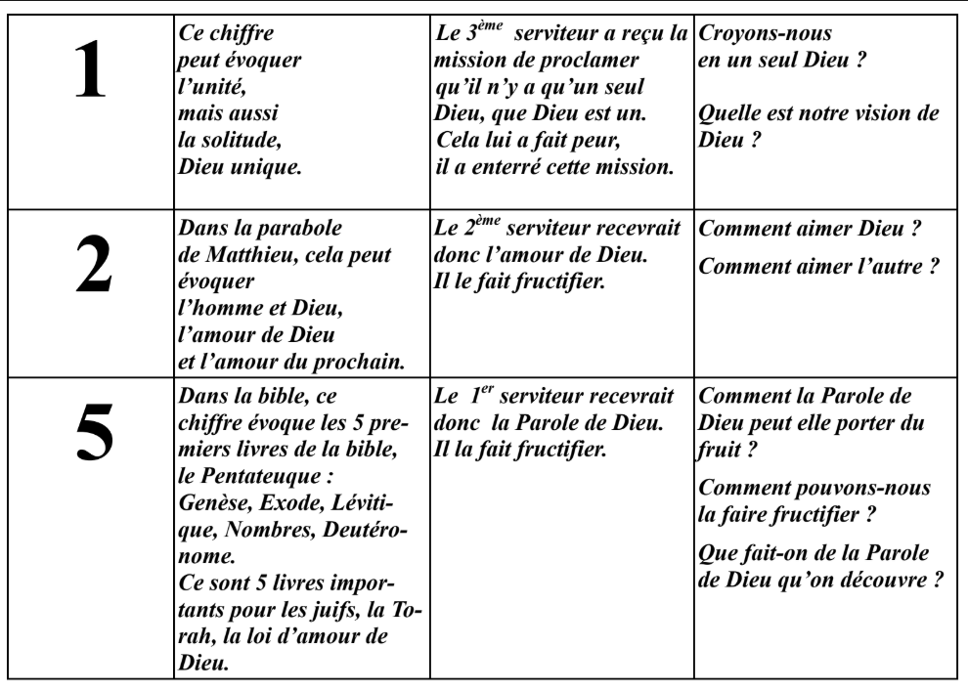
Jeux
Jeu interactif en ligne
Jeu d’équipes :
La symbolique des nombres
Cartes rapprochements Conte/Parabole
Jeu Lecture au plus près de la parabole
Avec un diaporama ou des cartes indice
Objectifs : opérer des rapprochements
Pour aller vers du sens

Slide 12

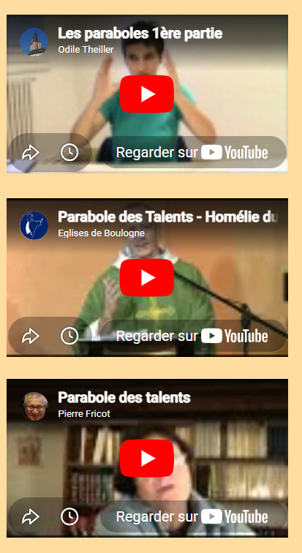
Repères pour adultes
pour mieux comprendre les textes
Contexte d’écriture de Mt 25
Jésus en pleine polémique avec les pharisiens…
Qu’est-ce qu’une parabole?
Une comparaison pour montrer quelque chose d’invisible
que l’homme ne peut pas dire directement…
Diverses interprétations au cours des siècles
D’Hilaire de Poitiers à … Daniel Marguerat
Vidéos
Des biblistes commentent les textes

Slide 13
Adultes
Avec tous, des paroissiens, des recommençants, des catéchumènes, des parents…
Des fiches pédagogiques
pour faire vivre différents temps d’une rencontre :
faire découvrir les textes, donner la parole, se questionner
faire des rapprochements, ouvrir du sens
Des auteurs de référence
Pour des repères d’éxégèse narrative et d'interprétation
-Jean Delorme et Jean-Yves Thériault
-Institut d'études augustiniennes
-Jean-Louis Ska
-Radermakers
-Marie Balmary

Slide 14
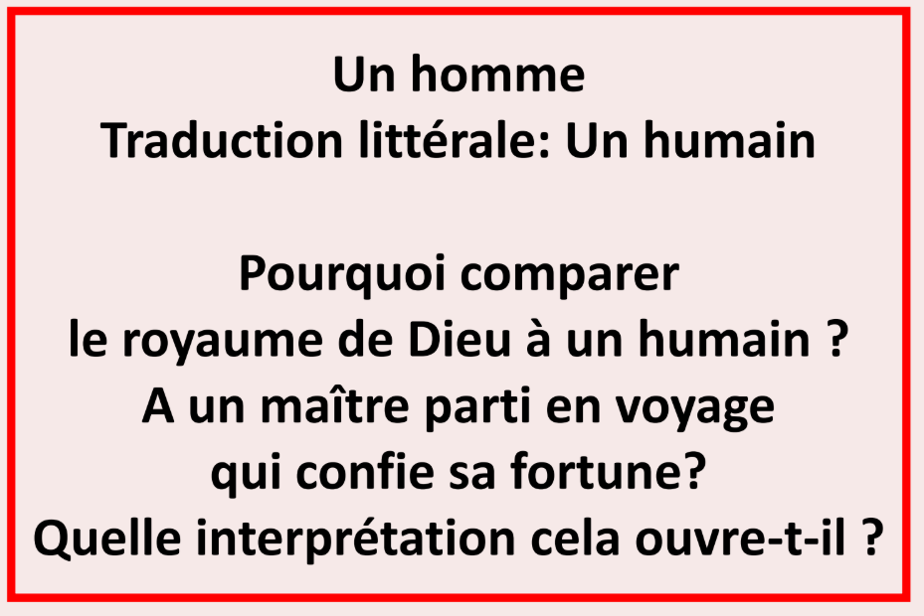
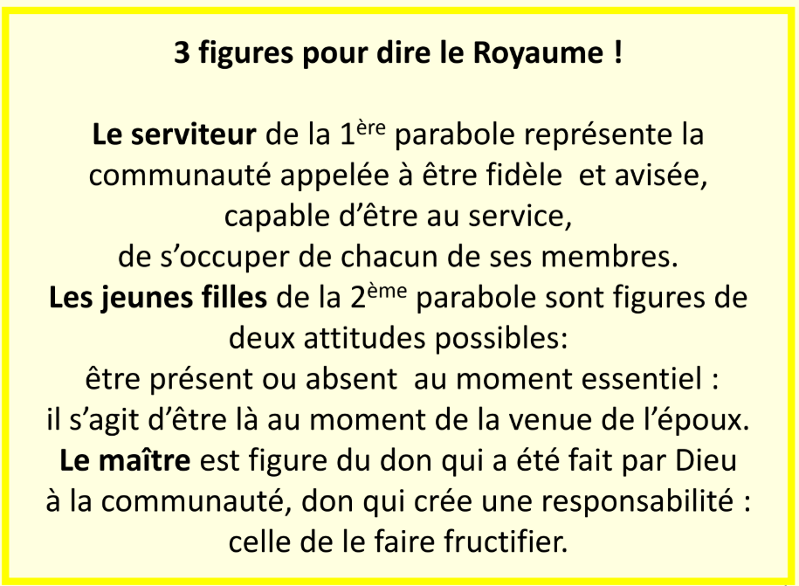
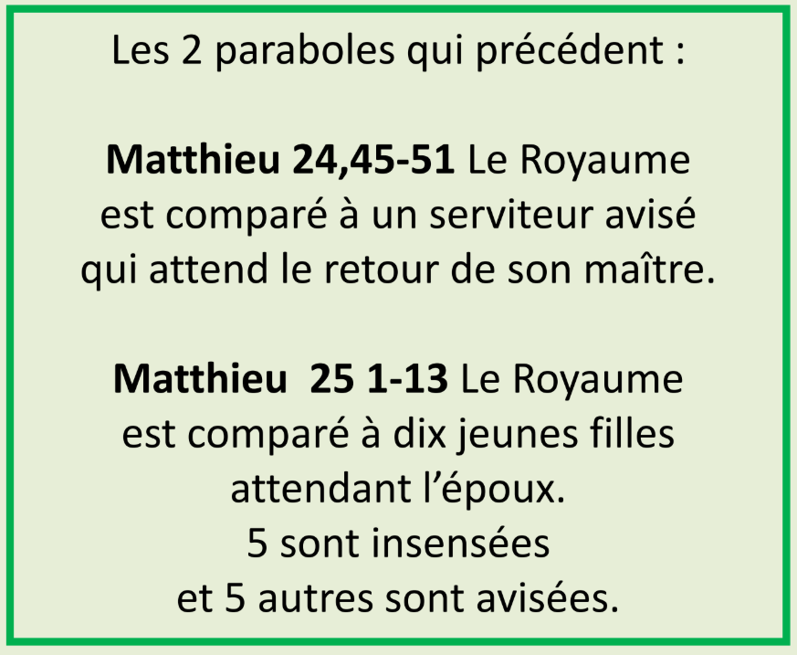
Lecture au plus près de Mt 25 avec des adultes sur page Adultes, avec des jeunes sur page Spécial Jeunes
Lire des expressions du texte au plus près
Se questionner
Rapprocher
Chercher du sens
Une lecture interactive
grâce aux infobulles
Un diaporama
Un jeu de cartes indice
Exemples de cartes :

Slide 15
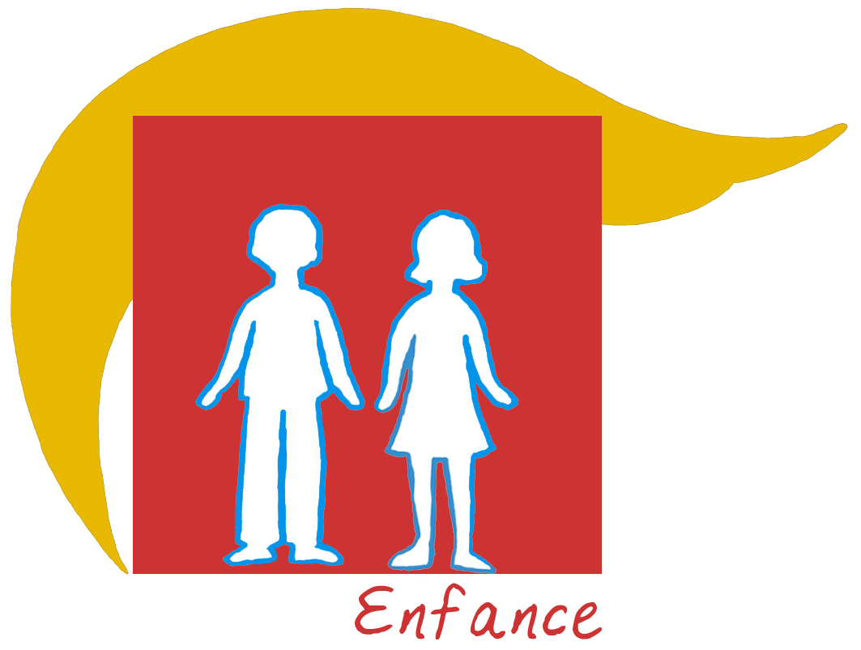
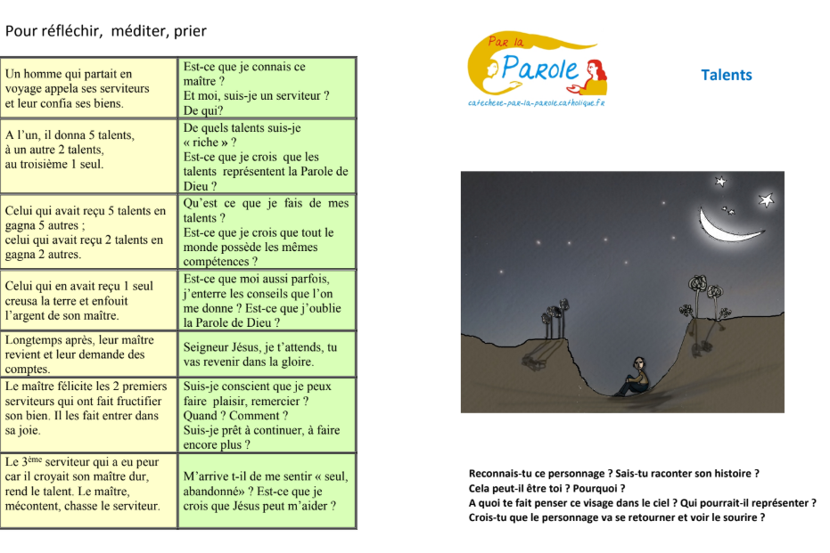

Enfance - Ados
Une fiche pédagogique détaillée en 3 ou 5 rencontres
Des récits adaptés à l’âge
Des outils : images – gestuelles - débats
Une parole libre
pour se questionner
Des jeux
pour faire des rapprochements

Slide 16

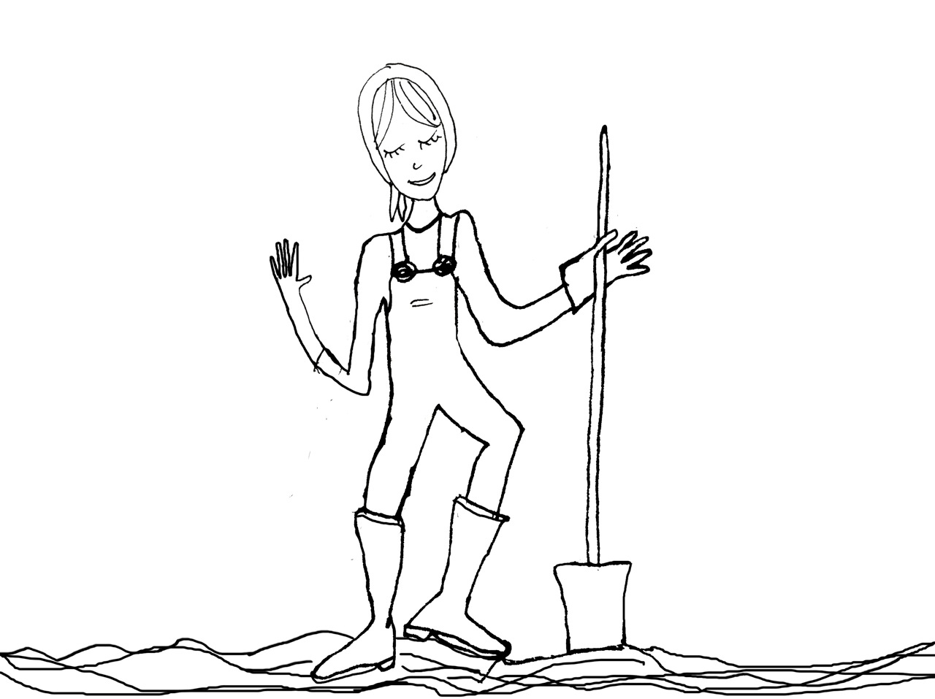
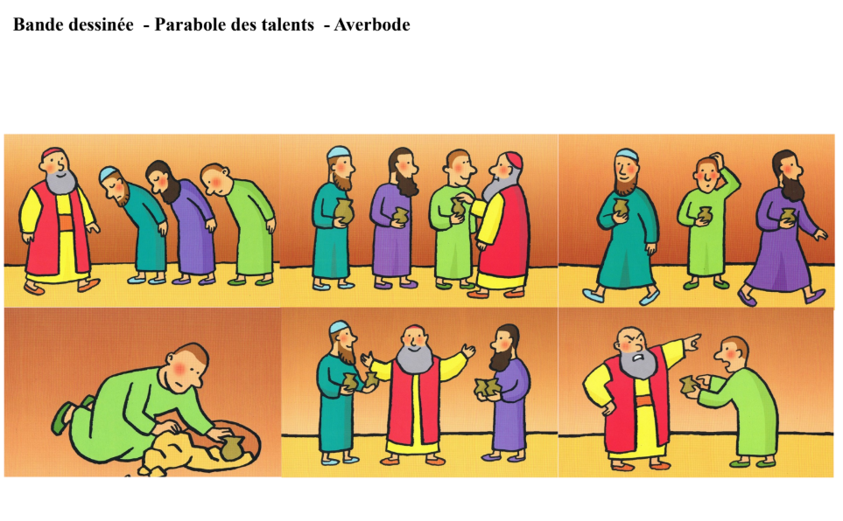
Petite enfance
Une fiche pédagogique
Des récits adaptés à chaque âge
Des BD
Des coloriages

Slide 17
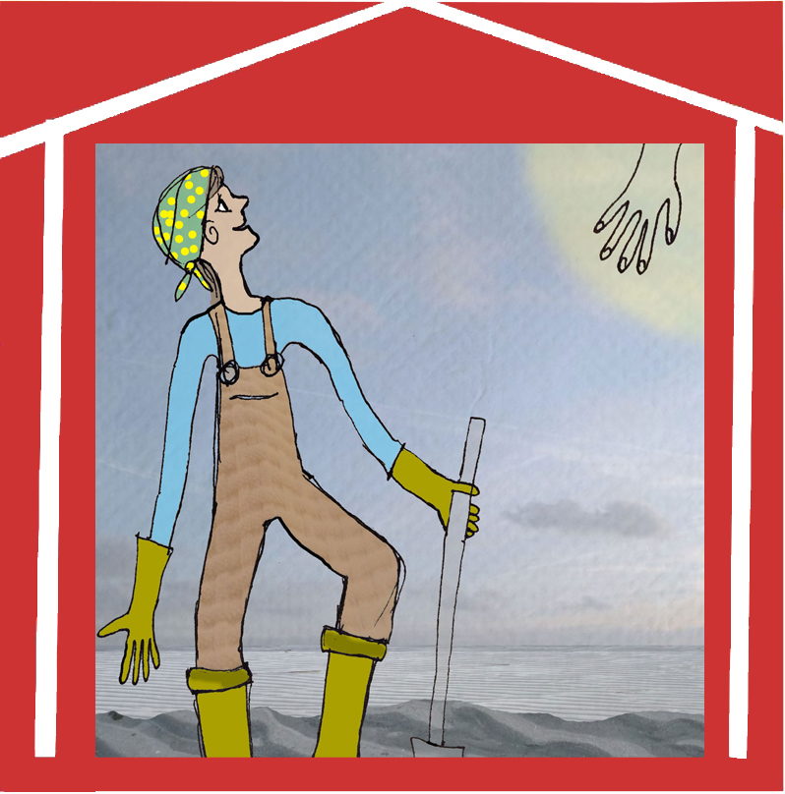
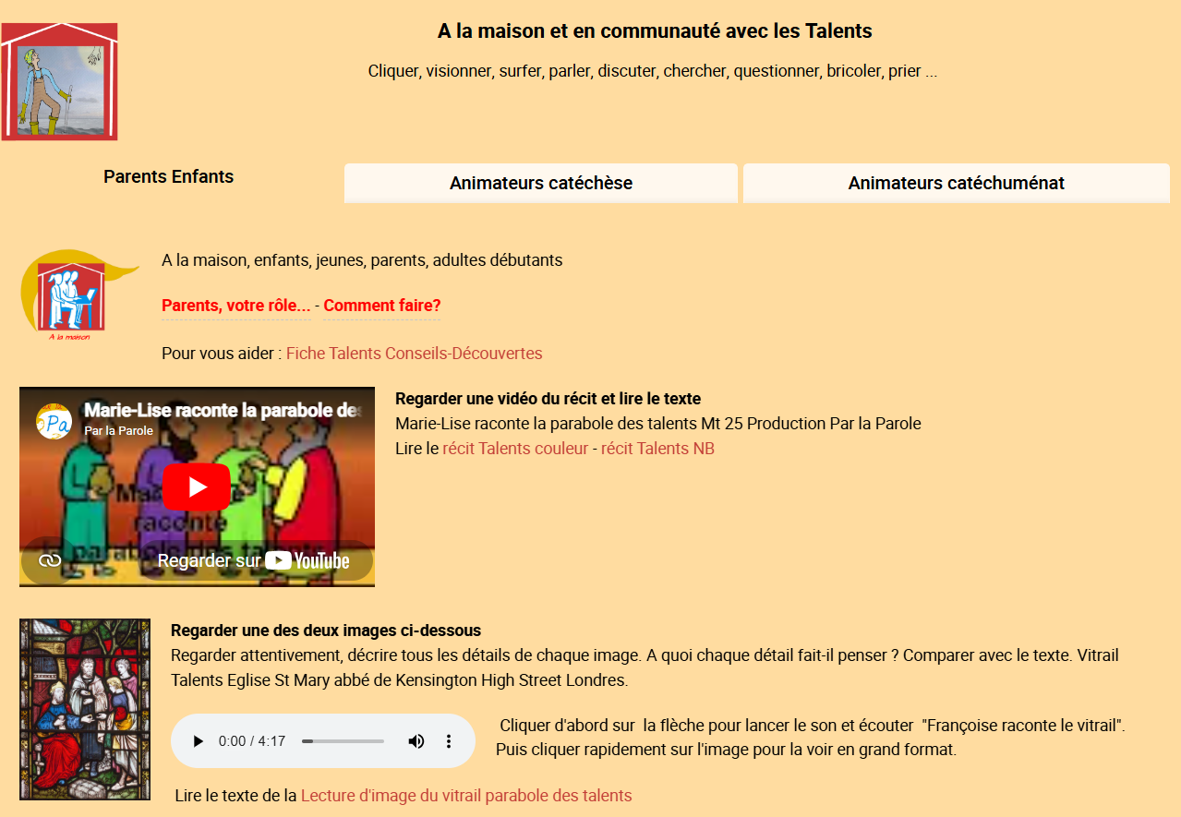
A la maison
Et en communauté
La page
A la maison
Simple !
Claire !
Une rencontre avec les parents
pour travailler le texte de Mt 25
Une page pour des activités simples
à réaliser à la maison,
pour se questionner ensemble parent/enfant
Une fiche avec des repères
pédagogiques
Un temps fort
pour jouer ensemble parents/enfants,
faire des rapprochements,
chercher du sens, et célébrer.

Slide 18
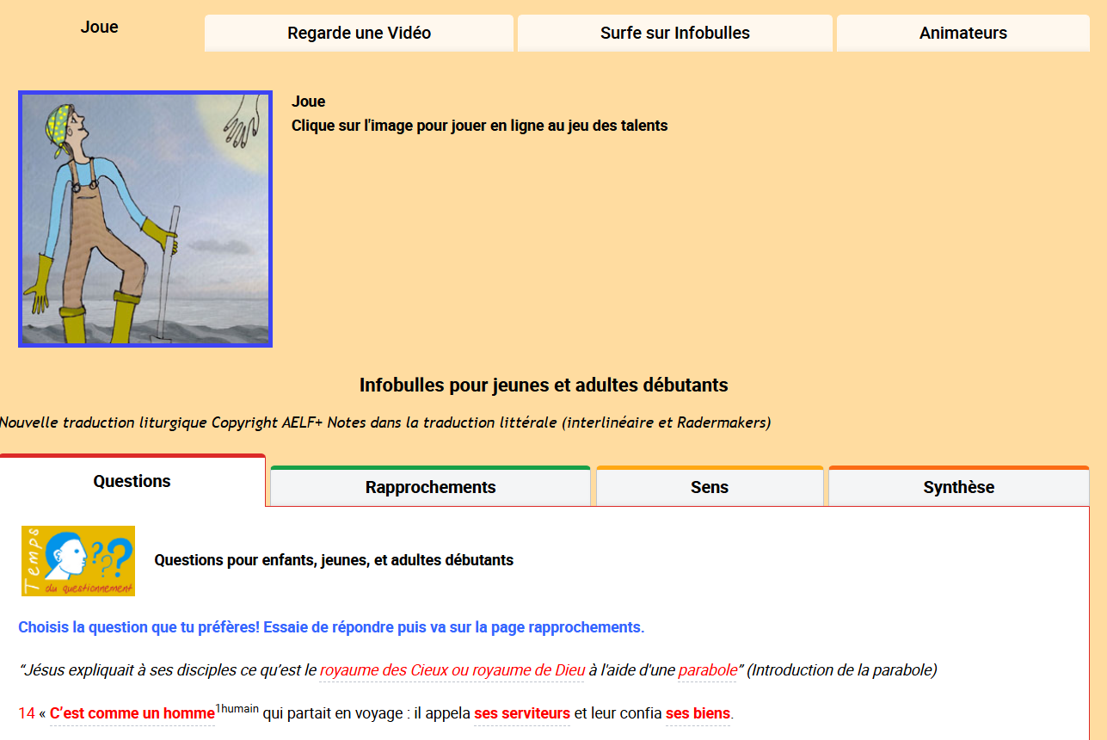
Spécial Jeunes
Joue en ligne avec la parabole des talents
Regarde une vidéo
Surfe sur les infobulles pour lire le texte au plus près

Slide 19

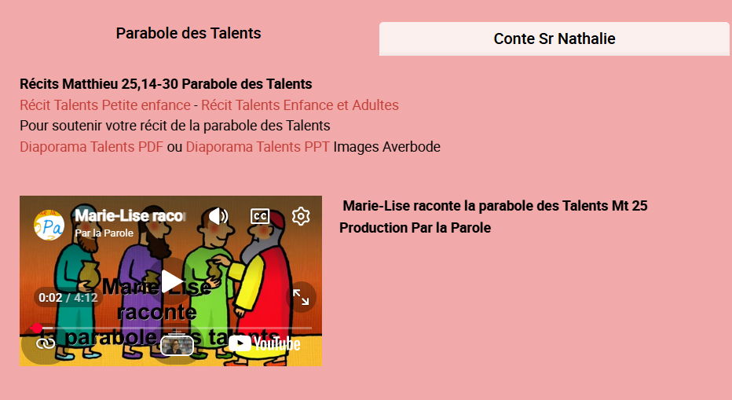
Vidéos des récits

Slide 20


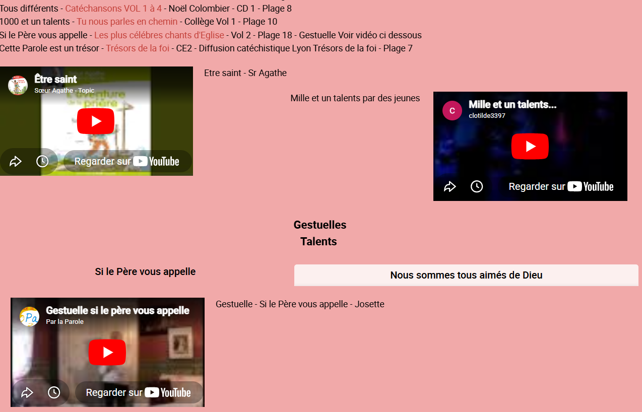
Un choix de chants
Avec liens
pour écouter, acheter
Des gestuelles en vidéos

Slide 21

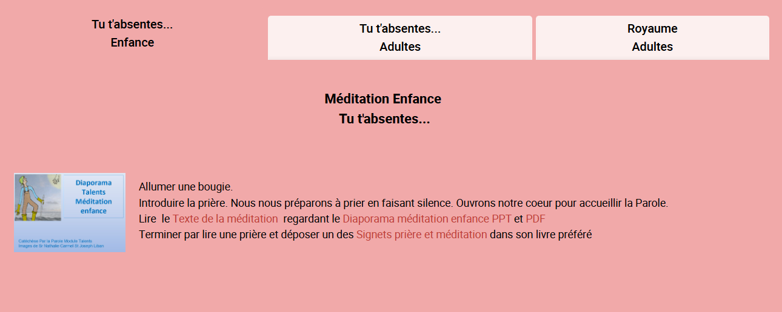
Des méditations
Pour adultes
Pour jeunes

Slide 22
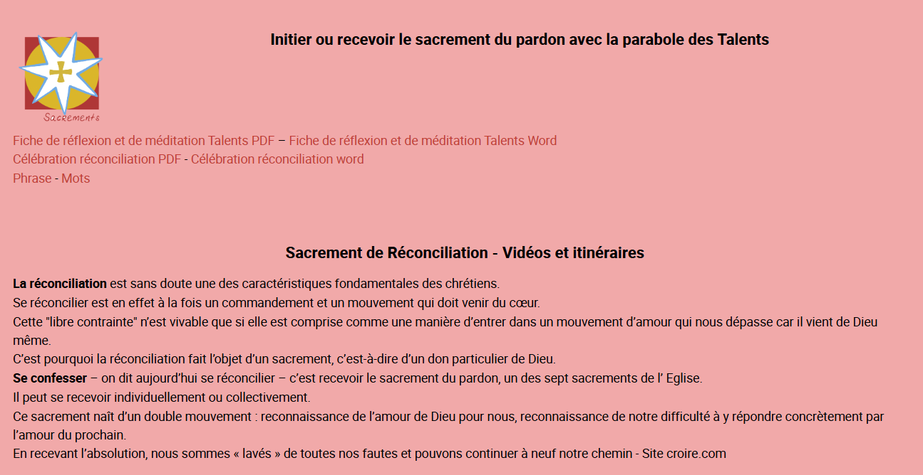
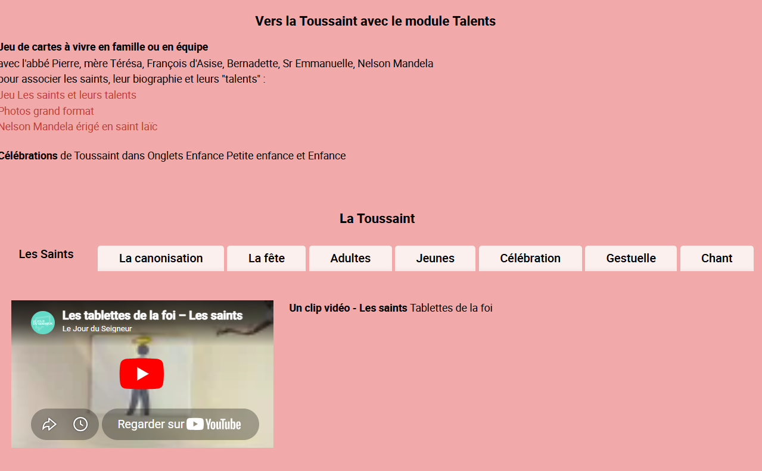
Fêtes chrétiennes
Sacrements
Sacrement du pardon
Fête de la Toussaint

Slide 23
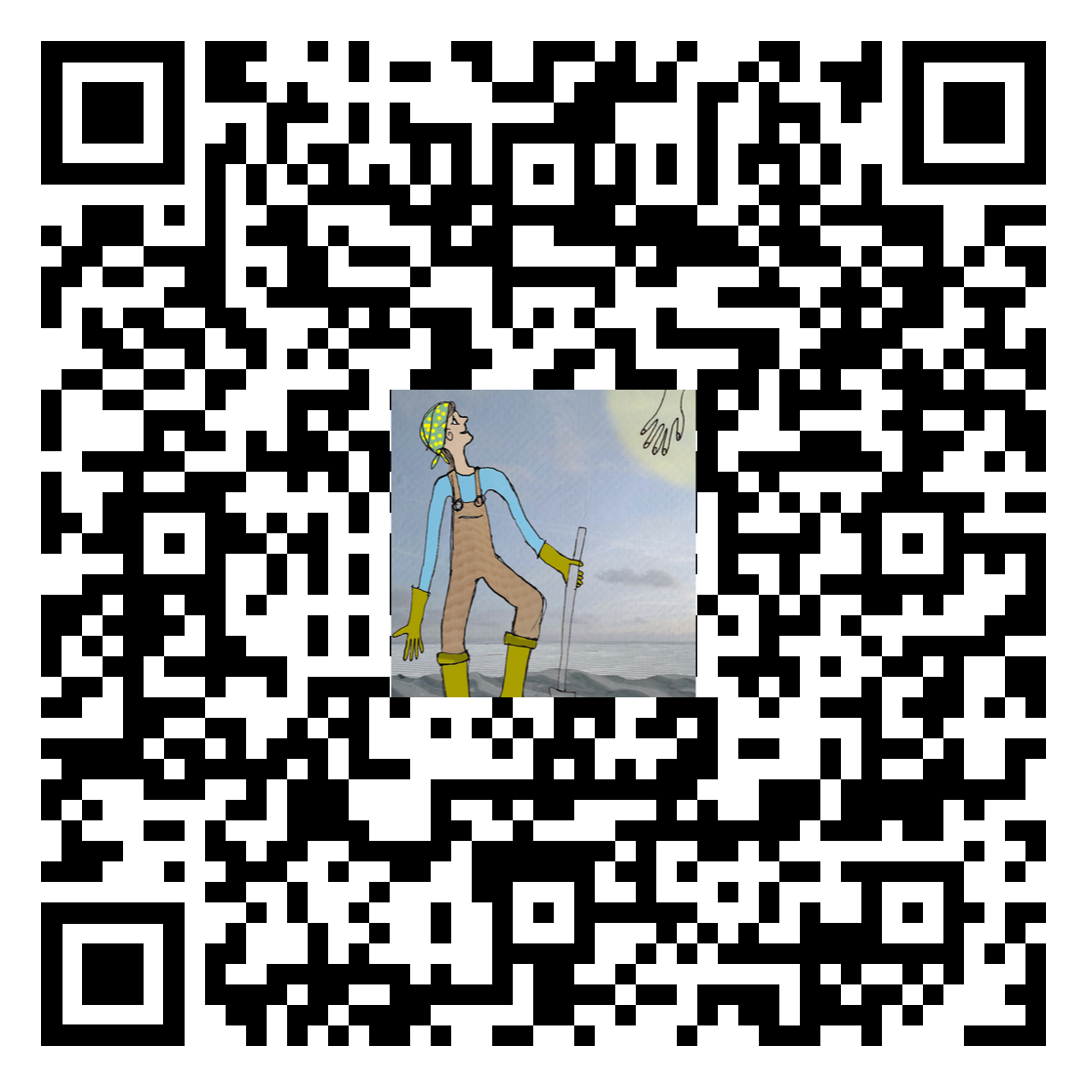

Catéchèse Par la Parole
Module Talents

